Slide 1
第五章 语法制导的翻译方法
武汉大学计算机学院

Slide 2
5.1 属性文法（语法制导定义）
程序设计语言的语义
要翻译一个程序设计语言，必须先读懂语义(Semantics)。
程序设计语言的语义可以用操作语义、指称语义、公理语义、代数语义等方法表示。这些语义表示方法与语言的识别过程无关，不利于编译系统使用。
例：
1 + 2 * 3的含义？
int p, *q;的含义？
*q++ = p;的含义？

Slide 3
5.1 属性文法(Attribute Grammar)
编译系统往往采用属性文法来表示语义
通过对文法符号添加属性以及属性之间的约束关系得到属性文法。
属性文法与文法关系密切，可以与语言的识别过程结合。
一个文法符号的语义
对应的属性值，例如: 10, 20L, L’a’
一个句子的语义
对应的语法树的相关属性值

Slide 4
5.1 属性文法
属性文法的定义
为文法中的每个符号添加一组属性；
对每条产生式，添加一组属性间的约束关系，形如：x := f(y₁, y₂, …, y_{n})。表示属性x依赖于属性y₁, y₂, …, y_{n}的取值，且等于f(y₁, y₂, …, y_{n})。
约束关系中的函数f(y₁, y₂, …, y_{n})不包含副作用。
例：
E → E¹ + T, E.value := E¹.value + T.value

Slide 5
5.1 属性文法
属性的分类
假设属性x := f(y₁, y₂, …, y_{n}),
称x为综合属性,如果属性y₁, y₂, …, y_{n}在任意一颗语法树中都是x的子节点的属性;
称x为继承属性,如果属性y₁, y₂, …, y_{n}在任意一颗语法树中都是x的父节点或兄弟节点的属性。

Slide 6
5.1 属性文法
附注语法树
根据属性文法，为该文法的一颗语法树的所有节点添加属性，得到一颗附注语法树。
程序设计语言的属性文法语义表示
一个程序的语义就是一颗附注语法树。
程序语义的求值就是对附注语法树上所有节点的求值过程。

Slide 7
5.1 属性文法
附注语法树求解的一般过程
利用语法分析求出语法树。
根据属性文法中的属性约束关系，求出节点属性的依赖关系图。
对依赖关系图做拓补排序，依次对所有属性求解。

Slide 8
5.2 语法制导的翻译方法
附注语法树求解的缺点
需要额外的空间存储整棵语法树以及依赖关系图。
语法制导的翻译方法
根据属性文法的特点，属性的求解可以伴随语法分析的过程进行。
根据语法分析的动作（推导、归约）来决定采用的属性求解动作。

Slide 9
5.2 语法制导的翻译方法
语法制导定义
一条语法制导定义是一条附加翻译动作的产生式，形如：A → α { Action }。表示语法分析过程中使用该产生式进行归约或推导时则调用翻译子程序Action。
中部动作：A → α₁{Action₁} α₂{Action₂}… α_{n}{Action_{n}}等价于：
A → α₁M₁ α₂M₂… α_{n}{Action_{n}}
M₁ → ε{Action₁}
M₂ → ε{Action₂}
…

Slide 10
5.2 语法制导的翻译方法
例:
E → E’ + T { ss[nt].v := ss[top + 2].v + ss[top].v }
E → T { E.v := T.v }
T → T’ * F { T.v := T’.v * F.v }
T → F { T.v := F.v }
F → (E) { F.v := E.v }
F → num { F.v := num.v }

Slide 11
5.2 语法制导的翻译方法
自下而上语法制导翻译方法
使用一个同步的语义栈，保存语法分析的符号栈对应的语义值；
终结符的语义值由词法分析得到；
非终结符的语义值在进栈前必须求出；
每当使用一条产生式进行归约的时候，则调用对应的翻译子程序。

Slide 12
5.2 语法制导的翻译方法
自下而上的综合属性求解
由于综合属性的求解只依赖于子结点的语义值，而在自下而上的分析过程中，被归约符号的子结点全部在栈内，因此可以在语义栈中取出相应的语义值进行计算，从而求出综合属性。

Slide 13
5.2 语法制导的翻译方法
自下而上的继承属性求解
由于继承属性的依赖项可能不在栈内，所以需要猜测依赖的属性在栈内的位置。
例：
D → TL L.t := T.t
T → int T.t := integer
L → L’, id id.t := L.t
L’.t := L.t
L → id id.t := L.t

Slide 14
5.2 语法制导的翻译方法
自下而上的继承属性求解
D → TL
T → int { $$.t := integer; }
L → L’, id { EnterSymbol( $3.text, $0.t ); }
L → id { EnterSymbol( $1.text, $0.t ); }
该翻译规程中，猜测依赖项在栈中的位置。

Slide 15
5.2 语法制导的翻译方法
自下而上的继承属性求解
有的时候，根据文法无法猜测依赖项在栈中的位置，这时需要修改属性文法，使得依赖属性的位置能够被猜测到。
例：
S → aBC C.i := B.s
S → aBAC C.i := B.s
C → c C.s := f( C.i )
C.i所依赖的属性B.s无法在c归约到C时猜测，所以需要修改文法。

Slide 16
5.2 语法制导的翻译方法
自下而上的继承属性求解
S → aBC C.i := B.s
S → aBAMC C.i := M.s M.i := B.s
C → c C.s := f( C.i )
M → ε M.s := M.i
M.i与C.i都可以通过猜测的方式求出。

Slide 17
5.2 语法制导的翻译方法
自下而上的继承属性求解
有时可以将继承属性改为综合属性。
例：
D → L: T
T → integer | char
L → L, id | id
可以修改为：
D → id L
L → , id L | : T
T → integer | char

Slide 18
5.3 递归下降的翻译方法
基于递归下降分析方法的语义求值
函数A的参数是非终结符A的继承属性
函数A的返回值中包括A的综合属性
在函数A的处理过程中：
决定采用哪条产生式进行推导
在局部变量中保存计算的中间结果
在采用产生式推导的时候，确保传递正确的参数

Slide 19
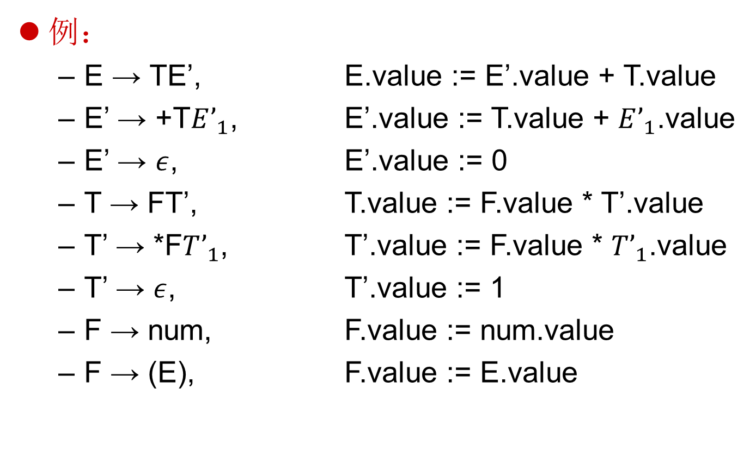
5.3 递归下降的翻译方法
例：
E → TE’, E.value := E’.value + T.value
E’ → +T$E’_{1}$, E’.value := T.value + $E’_{1}$.value
E’ → $ε$, E’.value := 0
T → FT’, T.value := F.value * T’.value
T’ → *F$T’_{1}$, T’.value := F.value * $T’_{1}$.value
T’ → $ε$, T’.value := 1
F → num, F.value := num.value
F → (E), F.value := E.value

Slide 20
5.3 递归下降的翻译方法
例：
int E() {
return T() + E1();
}
int E1() {
if (token == ‘+’) {
ConsumeToken();
return T() + E1();
} else if (token == ‘$’ || token == ‘)’)
return 0;
return ERROR();
}
int T() {
return F() * T1();
}
……

Slide 21
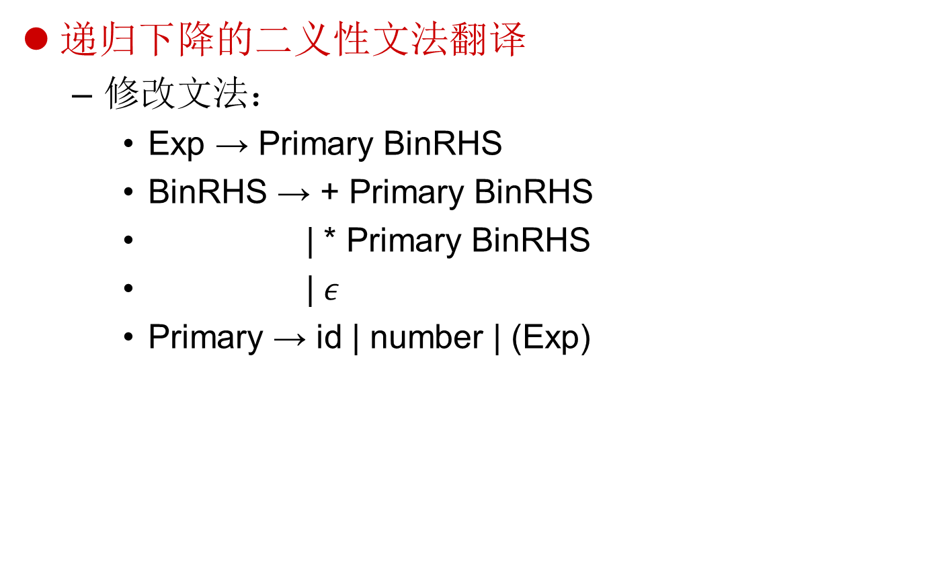
5.3 递归下降的翻译方法
递归下降的二义性文法翻译
修改文法：
Exp → Primary BinRHS
BinRHS → + Primary BinRHS
| * Primary BinRHS
| $ε$
Primary → id | number | (Exp)

Slide 22
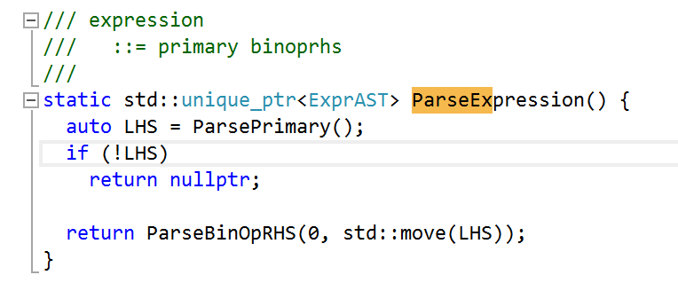
5.3 递归下降的翻译方法
递归下降的二义性文法翻译
Expression

Slide 23
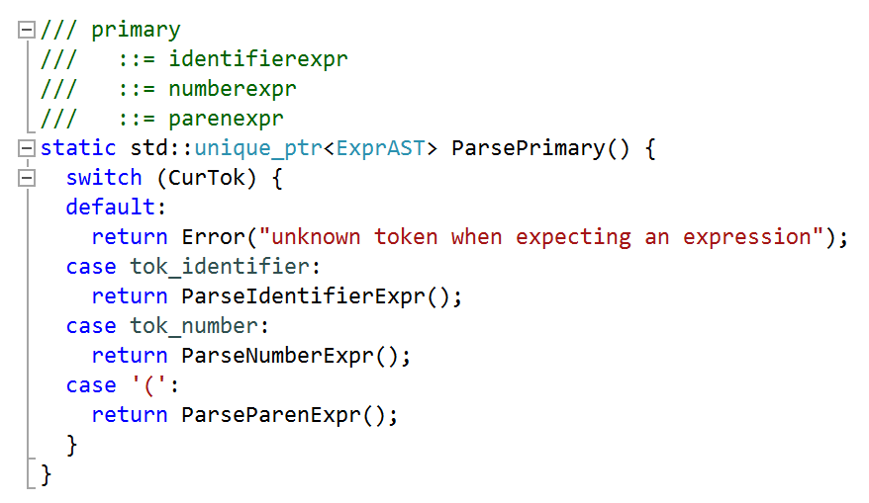
5.3 递归下降的翻译方法
递归下降的二义性文法翻译
Primary Expression

Slide 24
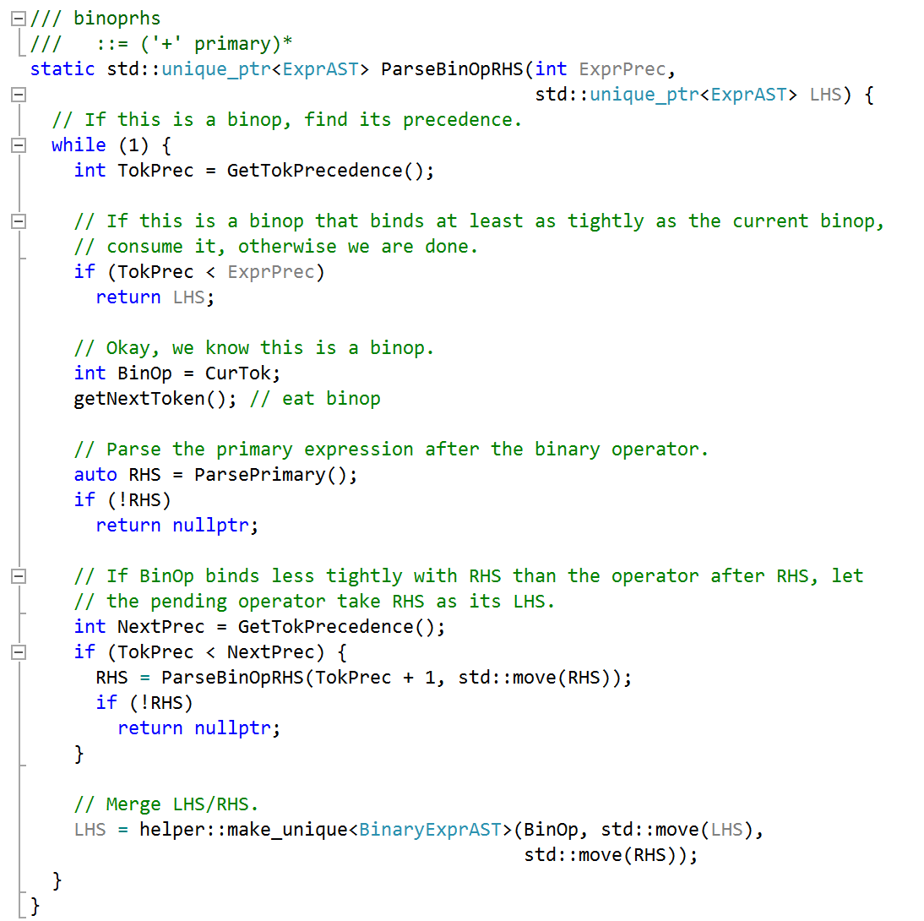
5.3 递归下降的翻译方法
递归下降的二义性文法翻译
BinaryOpRHS

